Slide 1
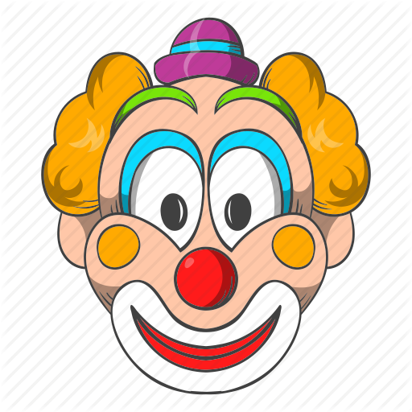
ΚΛΟΟΥΝ

Slide 2
Οι πρώτοι κλόουν ονομάζονταν γελωτοποιοί γιατί ο ρόλος τους ήταν να κάνουν τους άλλους να γελάνε.

Slide 3
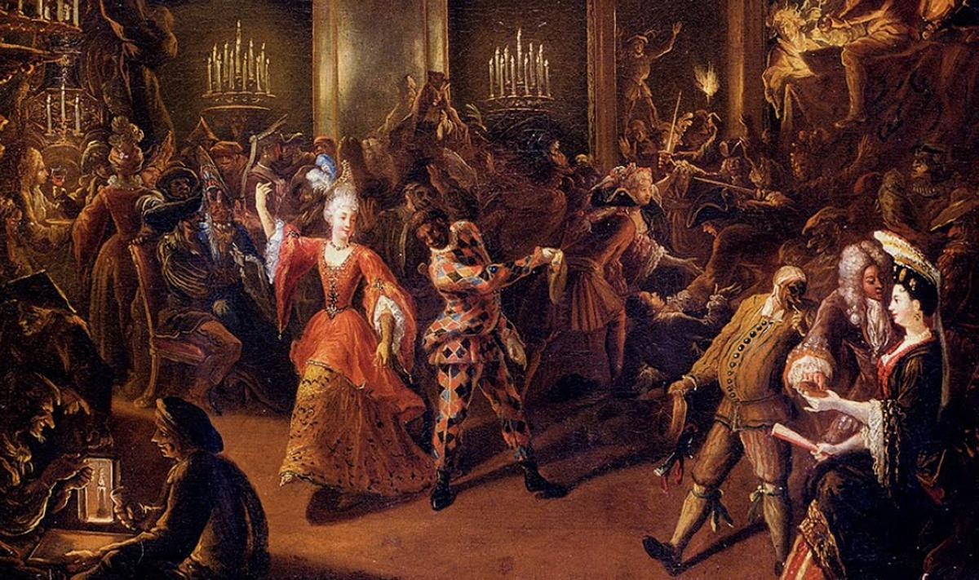
Διασκέδαζαν τους καλεσμένους
στις γιορτές των πλουσίων.

Slide 4
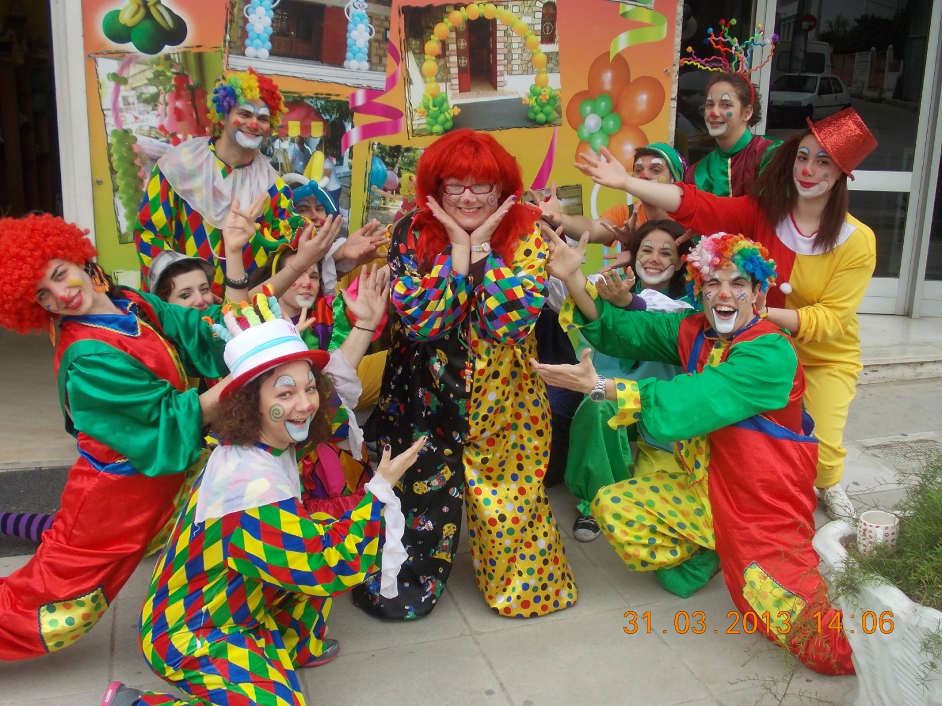
Εμείς τους απολαμβάνουμε σε κάθε πάρτυ
κι ιδιαίτερα τις Αποκριές

Slide 5
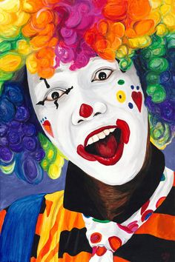
Κάποιοι κλόουν βάφουν
λευκό το πρόσωπο τους.

Slide 6
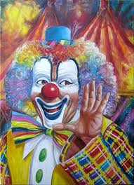
Κάποιοι είναι πάντα γελαστοί

Slide 7
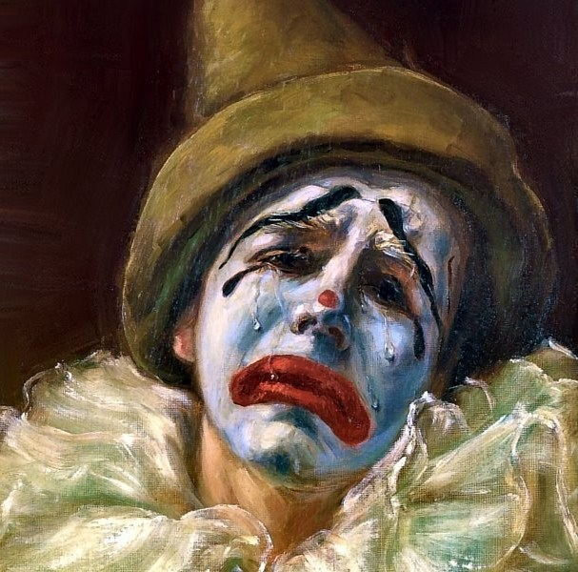
Κάποιοι είναι πάντα λυπημένοι

Slide 8
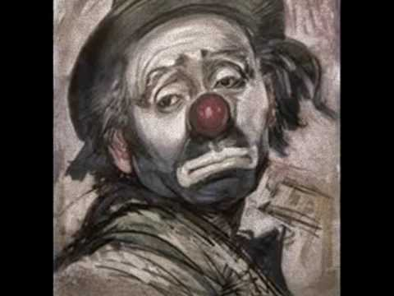
Έχουμε και τον Παλιάτσο.
Λυπημένος με παλιά και κουρελιασμένα ρούχα.

Slide 9
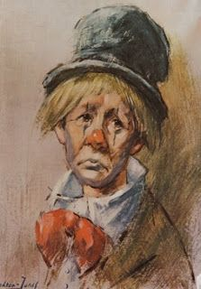

Slide 10
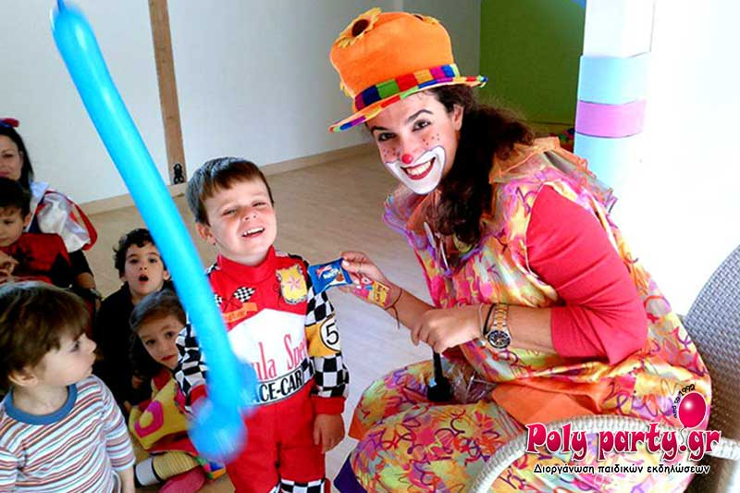
Στα παιδικά πάρτυ μας αρέσουν οι παιχνιδιάρηδες,
γκαφατζήδες και χαμογελαστοί κλόουν.

Slide 11
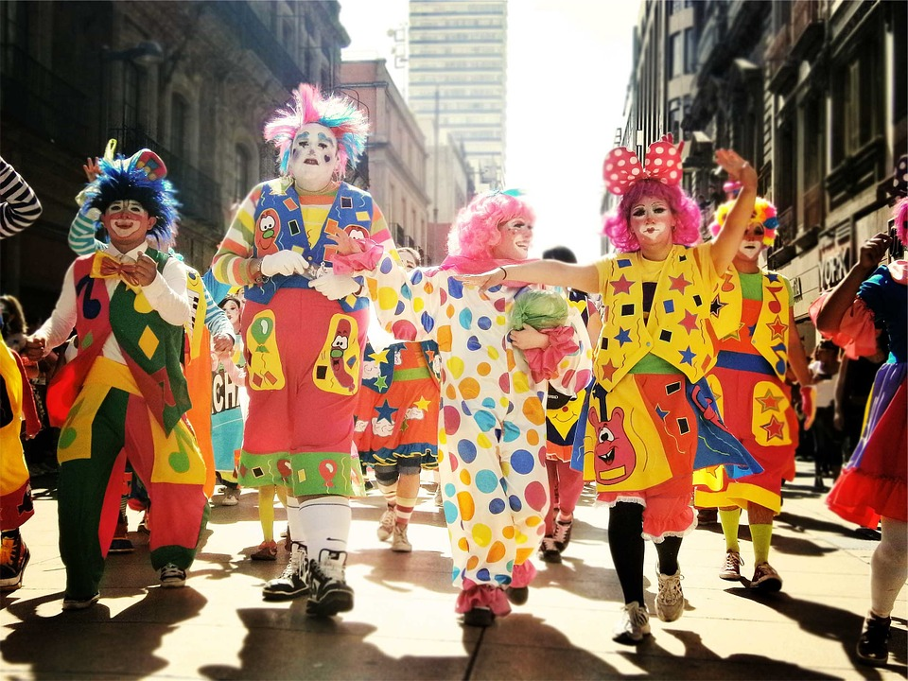
Είναι η ψυχή στις Αποκριάτικες εκδηλώσεις.

Slide 12
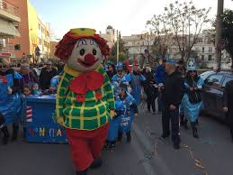
Μπροστά σε κάθε παρέλαση.

Slide 13
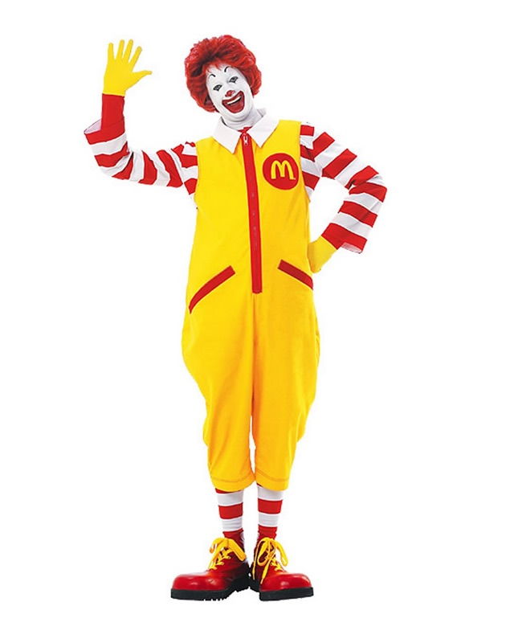
Κόκκινη στρογγυλή μύτη, πολύχρωμα φουντωτά μαλλιά, κατακόκκινα χείλη, φαρδιά ρούχα και τεράστια παπούτσια….αυτός είναι ο αγαπημένος μου!

Slide 14
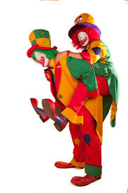

Slide 15
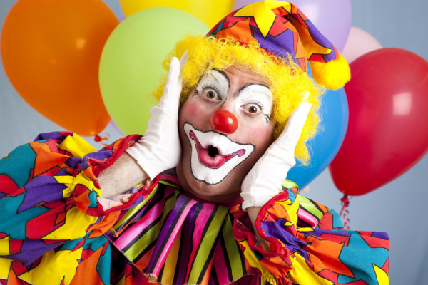

Slide 16
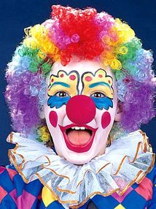
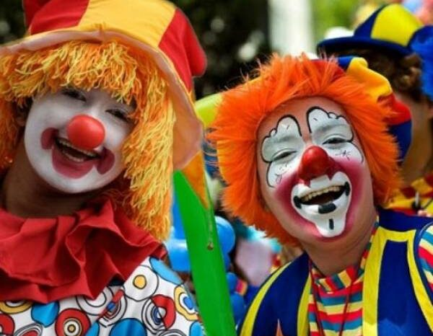

Slide 17
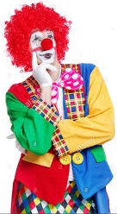
παίζουμε ….
και σκεφτόμαστε

Slide 18
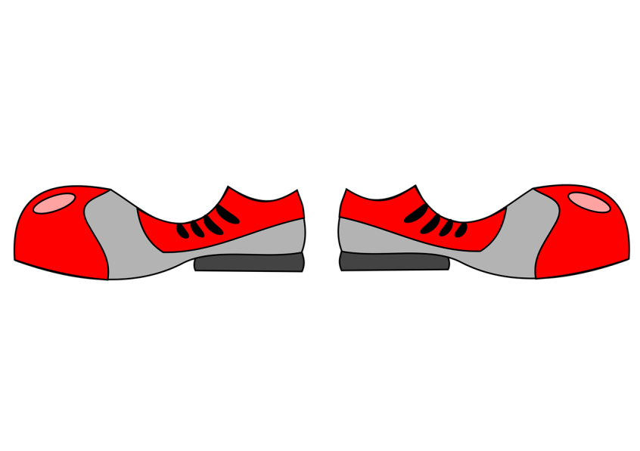
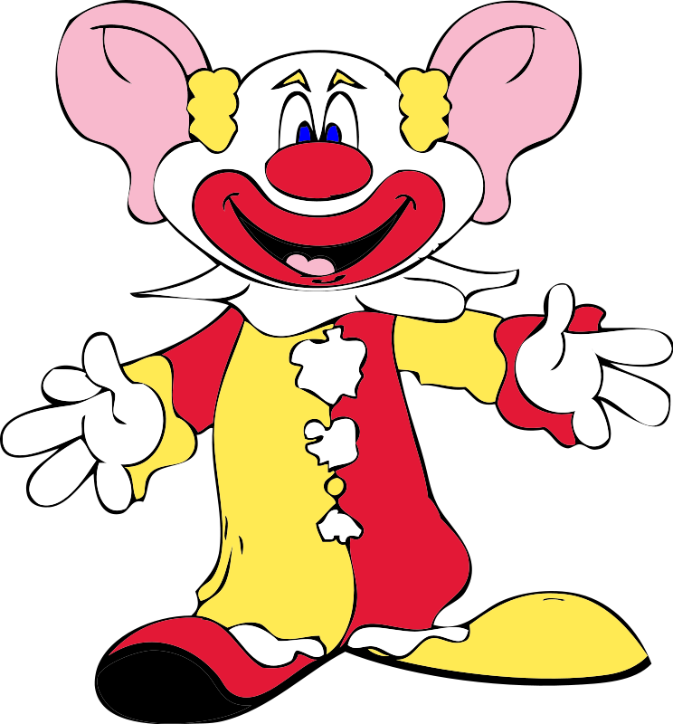
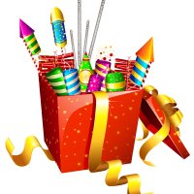
Τι χρειάζομαι
για να ντυθώ
κλόουν;

Slide 19
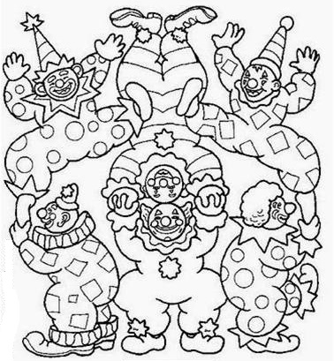

Slide 20
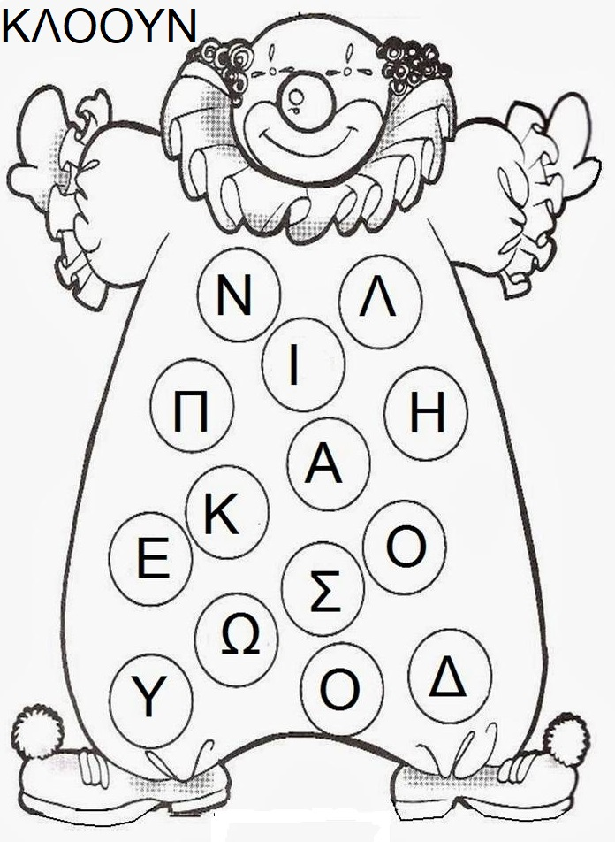

Slide 21
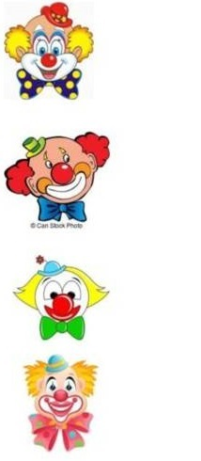
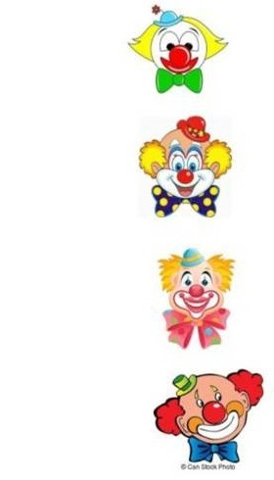

Slide 22
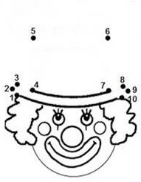

Slide 23
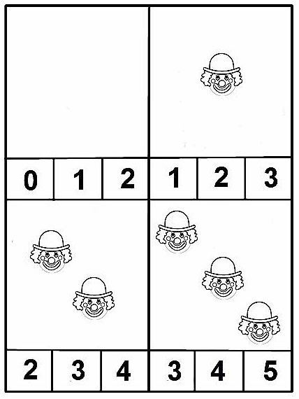

Slide 24
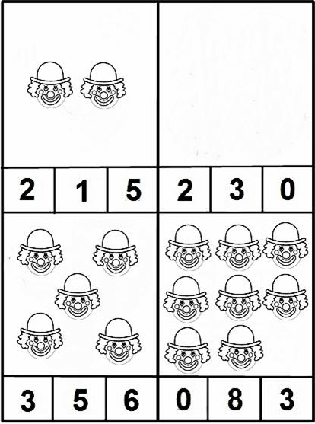

Slide 25
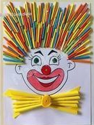
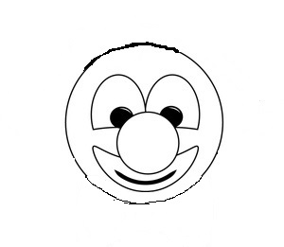
Φτιάξε τον δικό σου κλόουν.

